Slide 1

ĐỒ ÁN TỐT NGHIỆP
Xây
Kết nối lao động phổ thông
và Chủ thầu
Flutter Mobile/Web và Spring Boot
03/11/2026
Xây
01
Notes:
Em trình bày Xây, ứng dụng kết nối Thợ và Chủ thầu với Flutter Mobile/Web, Spring Boot và Admin. Bộ slide này dùng đủ 20 ảnh giao diện thực thi mới chụp tự động từ localhost với dữ liệu DEMO; không phải PNG thiết kế Figma hay dữ liệu production. Các số dư, mức lương và trạng thái lấy từ API. Em sẽ trình bày kiến trúc, các luồng công việc và bằng chứng kiểm thử, sau đó demo trực tiếp.
Nguồn: docs/BAO_CAO_DO_AN.md, docs/figma_screens/manifest.json. Chốt ngày 03/11/2026.

Slide 2
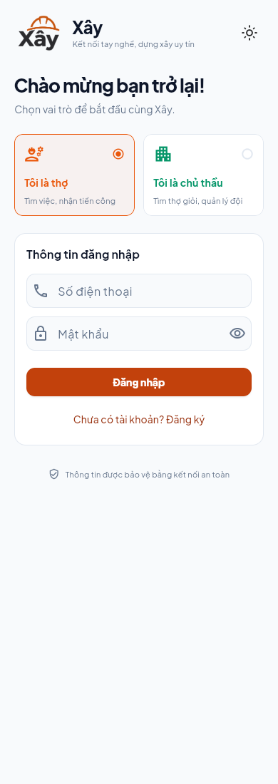
Công việc gắn với vị trí và ngày công
Thợ cần so sánh cơ hội quanh mình
Địa điểm, mức lương và lịch phải rõ trước khi ứng tuyển.
Chủ thầu cần theo dõi hợp tác
Ứng viên, ngày công, nghiệm thu và chi trả cùng một lịch sử.
Xây
02
Notes:
Bài toán đặt ra là thông tin tuyển dụng thường gắn chặt với địa điểm, thời gian và mức lương. Thợ cần so sánh cơ hội quanh một khu vực, còn Chủ thầu cần tập hợp ứng viên và biết ngày công đã được nghiệm thu. Đồ án cung cấp cùng một luồng dữ liệu để theo dõi các trạng thái đó. Đây là nhu cầu thiết kế của sản phẩm. Em chưa có khảo sát thị trường đủ mẫu để khẳng định tỷ lệ tăng hiệu quả hay năng suất. Ảnh bên phải minh họa giao diện đăng nhập trên màn hình nhỏ.
Nguồn: Chương 1 báo cáo; mobile_app/lib/screens/contractor_home_screen.dart.

Slide 3
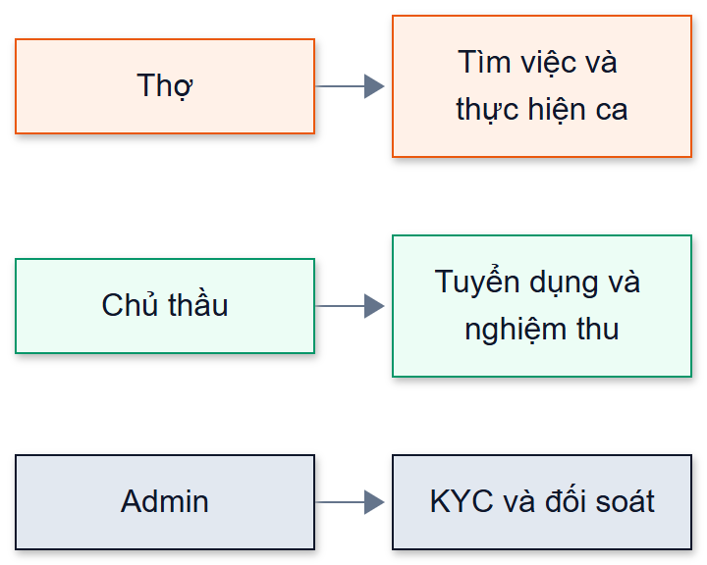
Ba vai trò trong cùng quy trình
Vai trò gắn với quyền sở hữu dữ liệu
Chỉ Thợ và Chủ thầu đăng ký công khai.
Admin dùng phiên và CSRF.
Service kiểm tra quyền ở từng thao tác.
Xây
03
Notes:
Hệ thống có ba vai trò rõ ràng. Thợ tìm việc, ứng tuyển và thực hiện ca. Chủ thầu đăng công trình, quyết định giá và nghiệm thu. Admin duyệt KYC, quản lý và đối soát. Đăng ký công khai chỉ có Thợ và Chủ thầu. Mỗi service vẫn kiểm tra quyền sở hữu dữ liệu hoặc trạng thái ACCEPTED, nên việc biết ID hay có JWT không cho phép đọc toàn bộ hệ thống. Sơ đồ này rút gọn để trình chiếu; sơ đồ chức năng chi tiết nằm trong báo cáo.
Nguồn: SecurityConfig, CurrentUser và docs/diagrams/slide-diagrams.md.

Slide 4
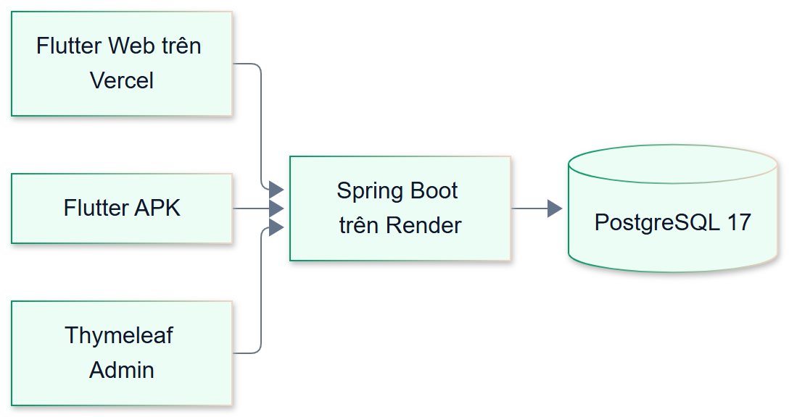
Kiến trúc triển khai Web và APK
REST JWT và WebSocket dùng chung Backend. Admin đi cùng Spring Boot.
Xây
04
Notes:
Flutter Web được phục vụ từ Vercel. APK và Web gọi cùng REST JWT/WebSocket của Spring Boot trên Render. Thymeleaf Admin nằm cùng Backend và dùng phiên đăng nhập. PostgreSQL lưu dữ liệu nghiệp vụ và ảnh riêng tư. Backend là modular monolith, chia package theo trách nhiệm nhưng dùng cùng transaction khi duyệt thợ hoặc ghi sổ. GitHub Actions kiểm tra và tạo APK, trong khi Render/Vercel nhận thay đổi từ main. Cấu hình bí mật nằm ngoài Git.
Nguồn: Dockerfile, render.yaml, vercel.json, .github/workflows và SecurityConfig.

Slide 5
Công nghệ được cấu hình trong dự án
Backend và dữ liệu
Giao diện và phát hành
Java 17
Spring Boot 3.5.16
Spring Security và JJWT 0.12.6
PostgreSQL 17 và Flyway
Flutter 3.47.8
Thymeleaf và Bootstrap 5.3.8
OpenStreetMap, camera và QR
Docker và GitHub Actions
Version thư viện được đối chiếu từ cấu hình, lockfile và JAR.
Xây
05
Notes:
Phiên bản được đọc từ mã cấu hình và bản build, không suy đoán từ tên sản phẩm. Java target 17, Spring Boot 3.5.16 và PostgreSQL cloud major 17. Flutter ghim 3.47.8. Spring Security cùng JJWT bảo vệ API, còn Admin dùng Thymeleaf/Bootstrap. flutter_map hiển thị OSM, image_picker hỗ trợ ảnh, mobile_scanner đọc QR ca làm và qr_flutter hiển thị payload QR. Các dependency resolve đầy đủ có trong báo cáo và lockfile. Dịch vụ cloud không có một số version ứng dụng được ghim như thư viện.
Nguồn: pom.xml, .flutter-version, mobile_app/pubspec.lock.

Slide 6
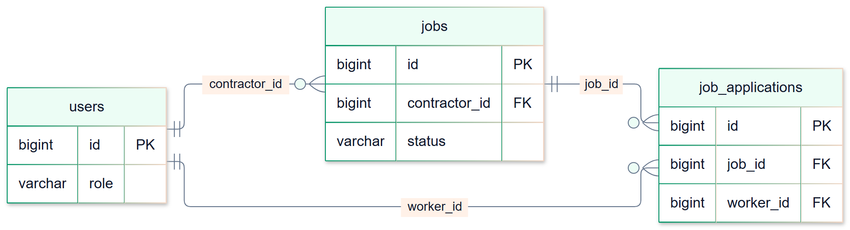
Mô hình dữ liệu giữ các ràng buộc
31 bảng nghiệp vụ 260 cột 92 REST endpoint dưới /api/
Lõi tuyển dụng trong sơ đồ. Từ điển đủ 31 bảng và 114 route HTTP nằm trong báo cáo.
Xây
06
Notes:
Kiểm kê thực tế có 31 bảng nghiệp vụ và 260 cột, không cộng flyway_schema_history vào bảng nghiệp vụ. Hình chỉ lấy lõi users, jobs và job_applications để thấy quan hệ một-nhiều. Mỗi cặp job/worker có một đơn duy nhất. Những phân hệ mới bổ sung lịch, tổ đội, chấm công, ledger, KYC, chat và sự cố. Báo cáo có đầy đủ từ điển dữ liệu và ERD theo phân hệ, cùng 114 ánh xạ HTTP gồm 92 dưới /api/. Không nhầm route Admin hoặc WebSocket với số REST endpoint.
Nguồn: docs/PROJECT_INVENTORY.json, schema.sql và docs/diagrams/slide-diagrams.md.

Slide 7
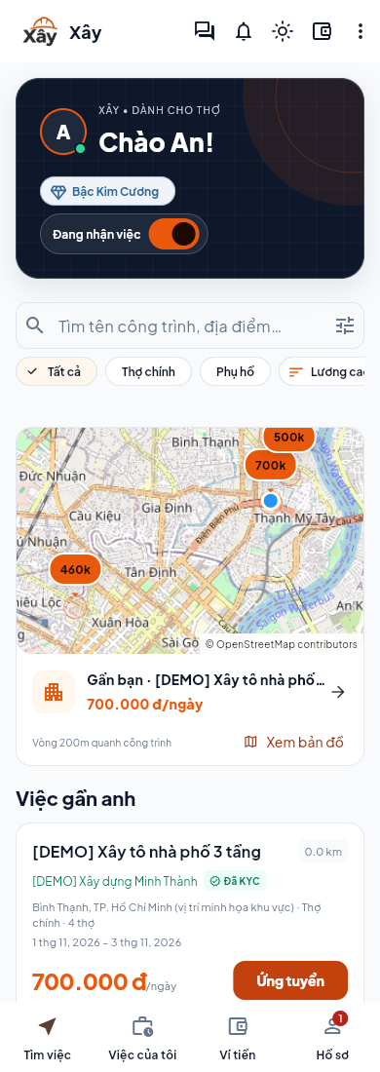
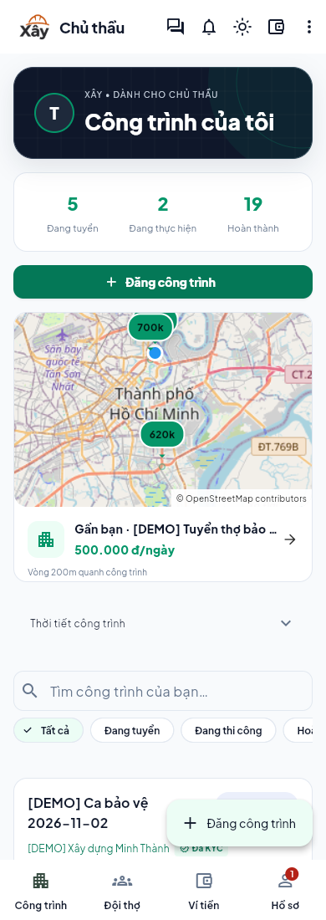
Trang chủ theo vai trò
Giao diện thực thi · Dữ liệu DEMO
Thợ tìm việc gần mình
Chủ thầu quản lý công trình
Xây
07
Notes:
Hai ảnh là giao diện Trang chủ thực thi của Thợ và Chủ thầu. Hero Navy có lưới mờ, màu Cam hoặc Xanh theo vai trò và trạng thái thực. OSM dùng tile thật có attribution, ghim lương và geofence 200m. Bộ lọc bán kính tìm việc độc lập với bán kính chấm công. Các số liệu lấy từ API demo.
Nguồn: CommercialHero, HeroGreeting, JobsMap, JobMapPreview; docs/figma_screens/manifest.json.

Slide 8
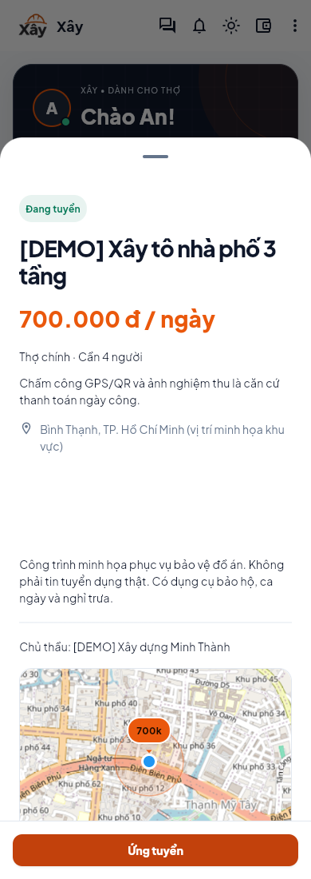
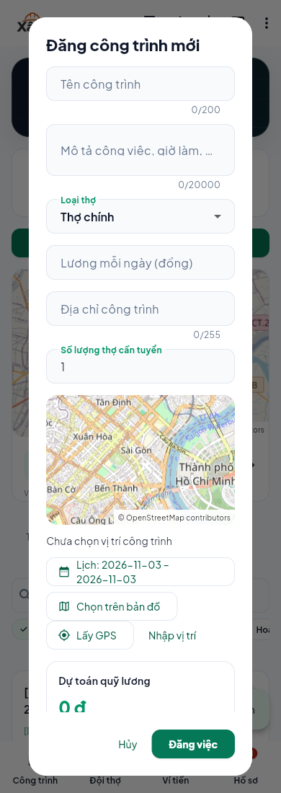
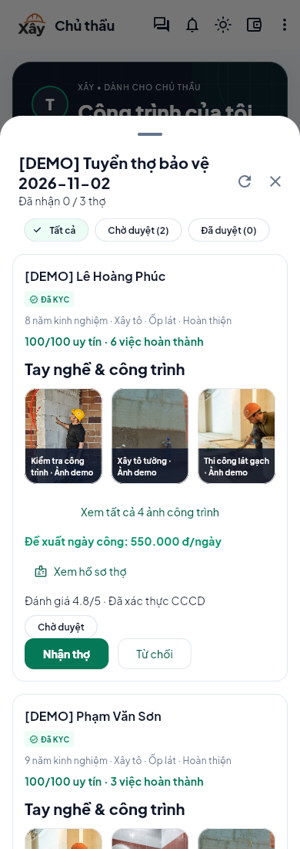
Đăng việc và duyệt ứng viên
Giao diện thực thi · Dữ liệu DEMO
Chi tiết và thương lượng
Tạo công trình trên bản đồ
Duyệt hồ sơ và giá đề xuất
Xây
08
Notes:
Ba ảnh thực thi thể hiện chi tiết việc, form tạo công trình và duyệt ứng viên. Chi tiết có hành động ứng tuyển cố định, thương lượng và chỉ đường. Form cho chọn ghim, ngày, lương và số thợ. Bản thực thi gọi phần ngân sách là dự toán quỹ lương vì đăng việc chưa tự khóa tiền theo công trình. Ứng viên có hồ sơ, uy tín và ảnh tay nghề thực từ API. Khi duyệt, server kiểm tra công suất, cam kết, lịch và nguyên nhóm tổ đội trong transaction.
Nguồn ảnh: docs/figma_screens/Thợ Xây - Chi tiết việc.png, Chủ thầu - Tạo công trình mới.png, Chủ thầu - Duyệt thợ.png. Mã: JobCard, WorkProposal, ApplicationService và CrewService.

Slide 9
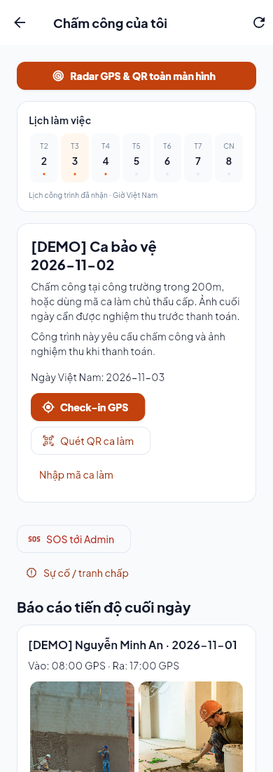
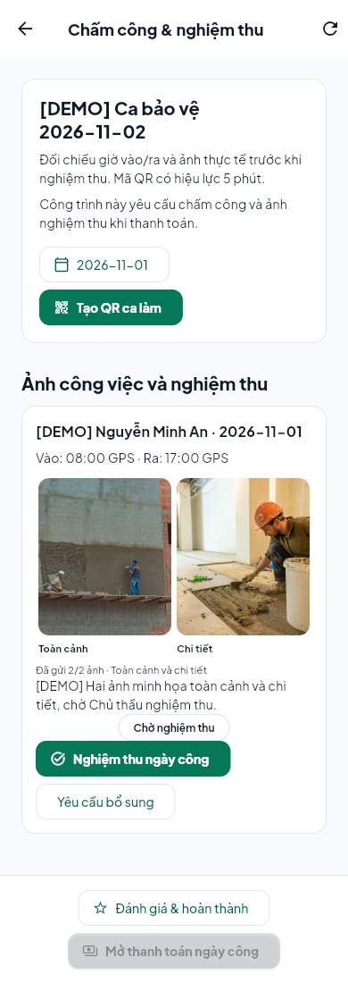
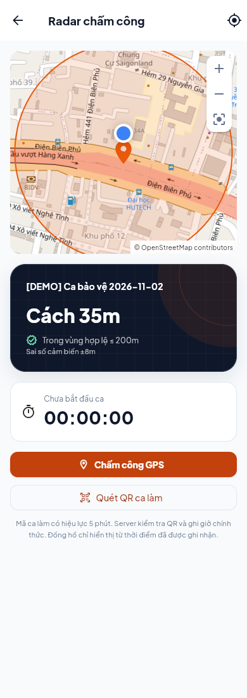
Chấm công và nghiệm thu hai ảnh
Giao diện thực thi · Dữ liệu DEMO
Hai ảnh cuối ca
Đối chiếu và nghiệm thu
Radar và QR toàn màn hình
Xây
09
Notes:
Ba giao diện thực thi thể hiện ca làm và nghiệm thu. Bản thực thi dùng GPS trong 200m với accuracy tối đa 100m hoặc mã QR hết hạn 5 phút theo quy tắc đã chốt, không thay bằng 100m trong bản vẽ. Client mới gửi ảnh tổng quan và chi tiết chung một multipart; migration V22 thêm cột nullable nên báo cáo một ảnh cũ vẫn đọc được. Ảnh có ACL và nghiệm thu dùng version để chặn duyệt nhầm ảnh vừa thay. Chốt sao và hoàn thành trước khi mở thanh toán; server vẫn kiểm tra đủ ca và ảnh được duyệt. Chưa nghiệm thu camera thiết bị chỉ từ bản PNG.
Nguồn ảnh: docs/figma_screens/Thợ Xây - Việc của tôi & Chấm công.png, Chủ thầu - Nghiệm thu.png. Mã: AttendanceService, WorkPhotoReportDialog và V22__work_log_detail_photo.sql. Radar toàn màn hình tính Haversine và kiểm tra accuracy. GPS 35m trong ảnh được mô phỏng bằng trình duyệt để QA; không khẳng định đã thử GPS thiết bị thật. Đồng hồ chỉ chạy sau check-in server, QR mở camera thật và mã hết hạn 5 phút.

Slide 10
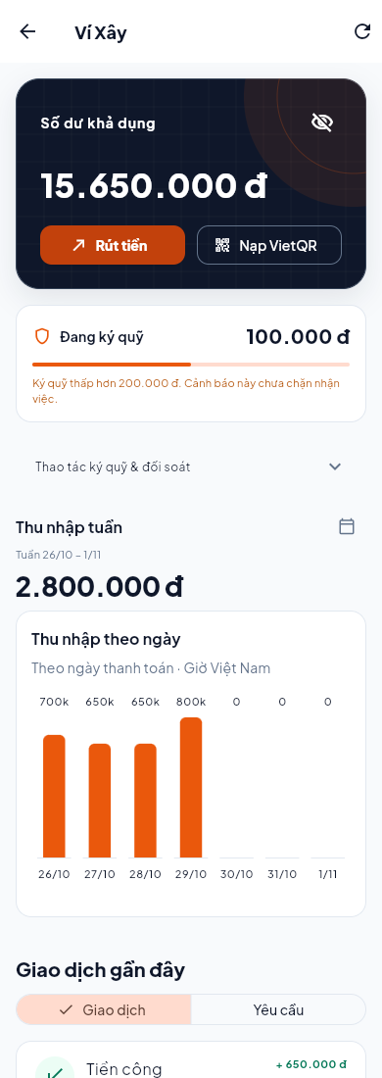
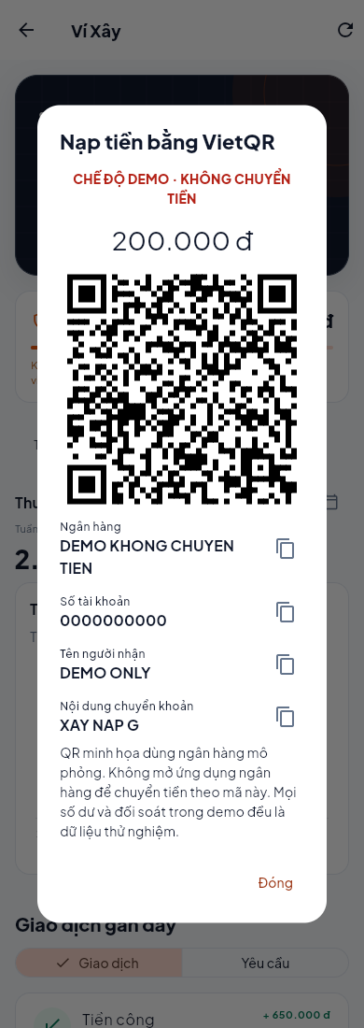
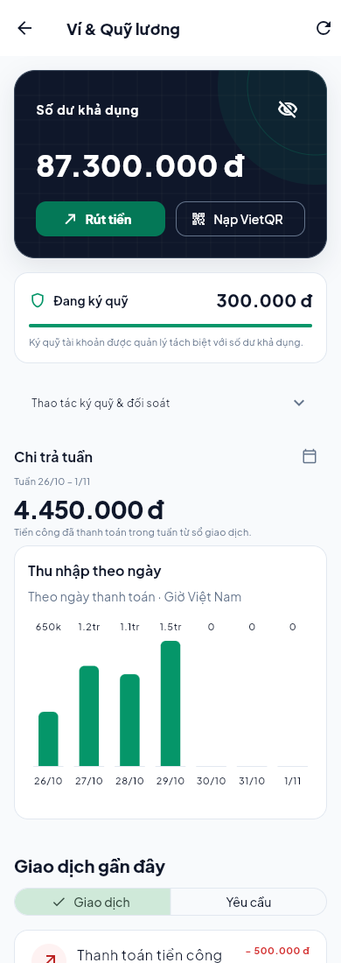
Ví và VietQR theo vai trò
Giao diện thực thi · Dữ liệu DEMO
Ví và thu nhập của Thợ
Nạp ví có mã đối soát
Ví và chi trả của Chủ thầu
Xây
10
Notes:
Ba ảnh thực thi minh họa ví Thợ, nạp VietQR và ví Chủ thầu. Số dư lớn và ký quỹ được phân cấp rõ, có nút ẩn tiền, chọn mệnh giá và biểu đồ tuần. Số dư và các cột biểu đồ trong ảnh lấy từ ledger demo và tuần thống kê đang chọn. Bản thực thi đọc ledger, cho chọn tuần lịch sử và giữ main, escrow, held tách biệt. Chỉ cảnh báo khi ký quỹ dưới 200.000đ. Nội dung QR là tham chiếu duy nhất do server tạo; không dùng chuỗi tĩnh để đối soát. Ngân hàng demo không nhận tiền thật, nạp và rút vẫn chờ Admin.
Nguồn ảnh: docs/figma_screens/Thợ Xây · Ví tiền.png, Thợ Xây - Nạp ví VietQR.png, Chủ thầu - Ví & Quỹ lương.png. Mã: WalletService, DepositService và wallet_weekly_summary.dart.

Slide 11
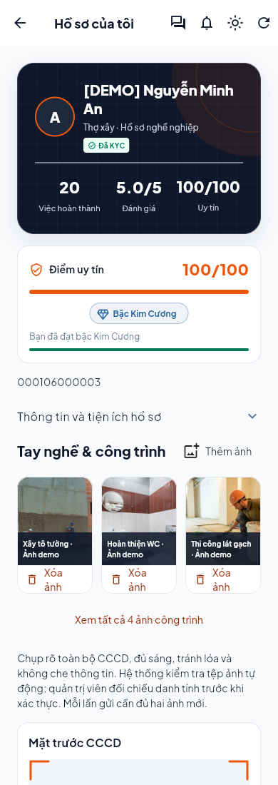
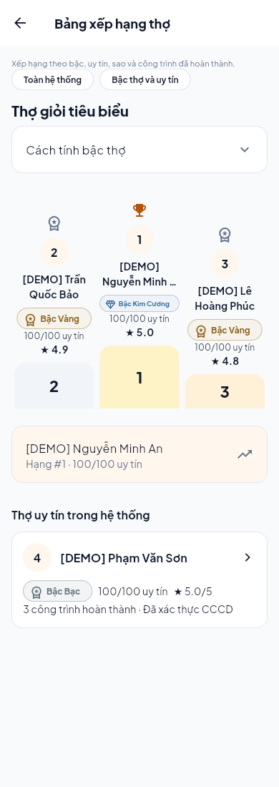
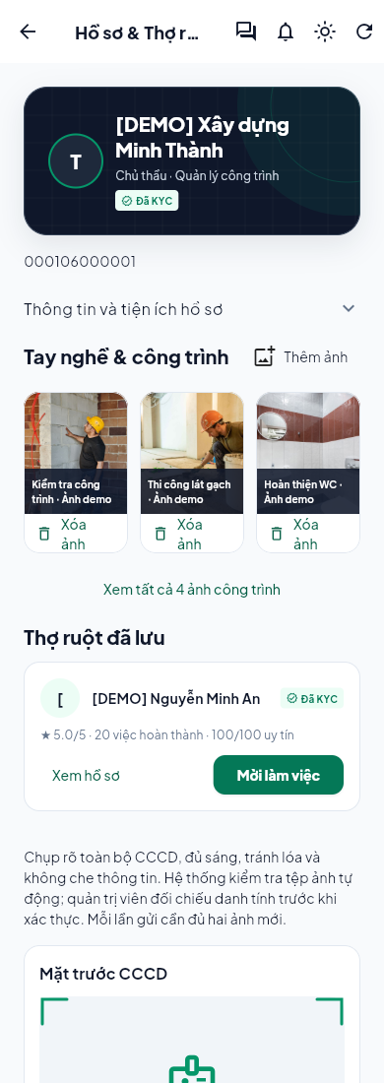
Hồ sơ và bảng xếp hạng
Giao diện thực thi · Dữ liệu DEMO
Hồ sơ và uy tín
Podium vị trí Top 3
Thợ quen đã lưu
Xây
11
Notes:
Hồ sơ Thợ có ba chỉ số, uy tín và ảnh tay nghề. Podium Vàng, Bạc, Đồng biểu diễn vị trí xếp hạng, độc lập với bậc nghề Bạc, Vàng, Kim Cương. Bản thực thi tính sao từ công trình hoàn thành, hủy đơn đã nhận trừ 15 điểm một lần rồi tính lại bậc. GOLD cần 5 công trình, sao 4.0 và uy tín 80; DIAMOND cần 20, sao 4.7, uy tín 95 và KYC. Hồ sơ Chủ thầu hiển thị thợ đã lưu. Nút mời chuẩn bị liên kết để chia sẻ, chưa tự gửi push hay nhận việc thay Thợ.
Nguồn ảnh: docs/figma_screens/Thợ Xây · Hồ sơ.png, Thợ Xây - Bảng xếp hạng.png, Chủ thầu - Hồ sơ & Thợ ruột.png. Mã: WorkerTier, WorkerRankingService, ProfileSummary và SavedWorkersPreview.

Slide 12
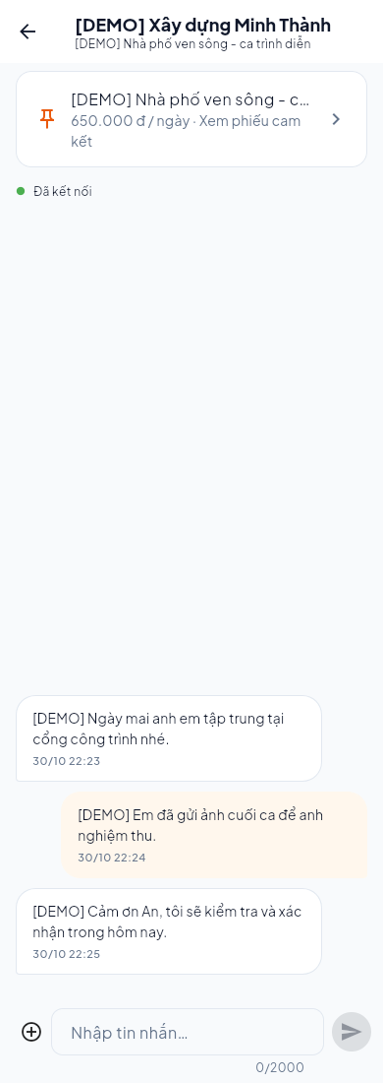
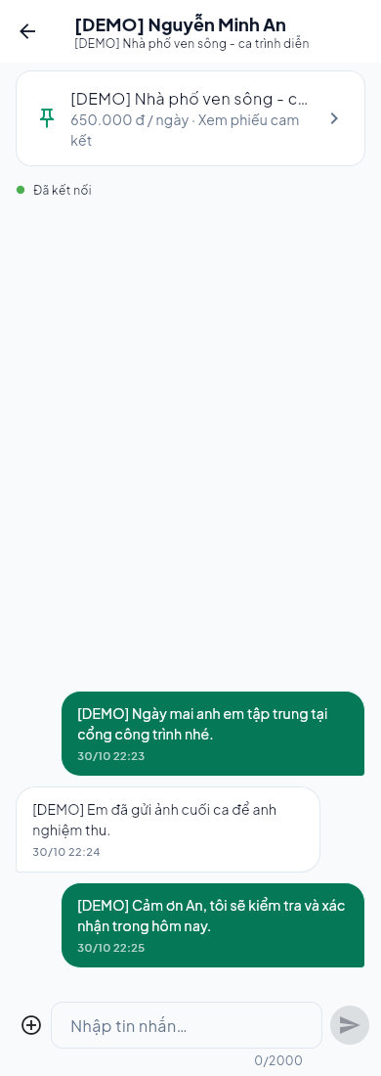
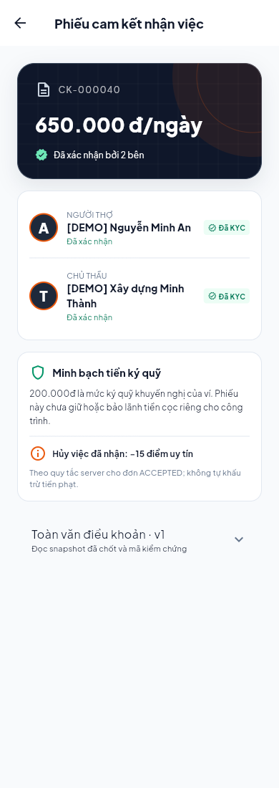
Trò chuyện và cam kết
Giao diện thực thi · Dữ liệu DEMO
Trao đổi của Thợ
Trao đổi của Chủ thầu
Phiếu cam kết hai bên
Xây
12
Notes:
Hai giao diện chat dùng màu riêng cho vai trò và ghim thẻ cam kết công trình. Bản thực thi chỉ cho cặp ACCEPTED đọc và gửi chữ, ảnh hay GPS; lưu tin trước và phát WebSocket sau commit. ClientMessageId và history hỗ trợ retry, read cursor đếm tin chưa đọc nhưng chưa giả trạng thái đã xem của từng tin. Cam kết mở ở chế độ đọc theo quyền hiện tại. SOS gửi cảnh báo ưu tiên cho Admin, không tự gọi cứu hộ. FCM còn cần dự án Firebase và token production.
Nguồn ảnh: docs/figma_screens/Thợ Xây - Trò chuyện.png, Chủ thầu - Trò chuyện & Cam kết.png. Mã: MessageService, ChatAccessService, ChatInboxService và chat_screen.dart. Phiếu cam kết mở riêng, có mã, KYC và timestamp thật của hai bên. Trạng thái hai bên xác nhận yêu cầu FINAL và đủ hai timestamp. 200.000đ chỉ là khuyến nghị ký quỹ tài khoản; không diễn giải thành bảo đảm tiền cọc riêng công trình. Phạt hủy đơn đã nhận là 15 điểm.

Slide 13
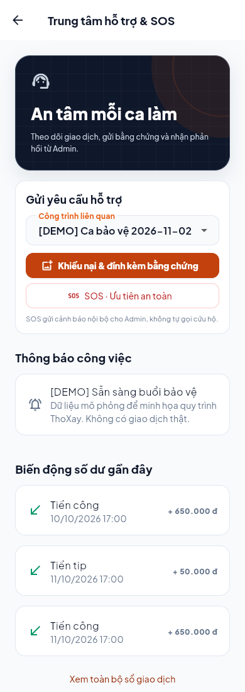
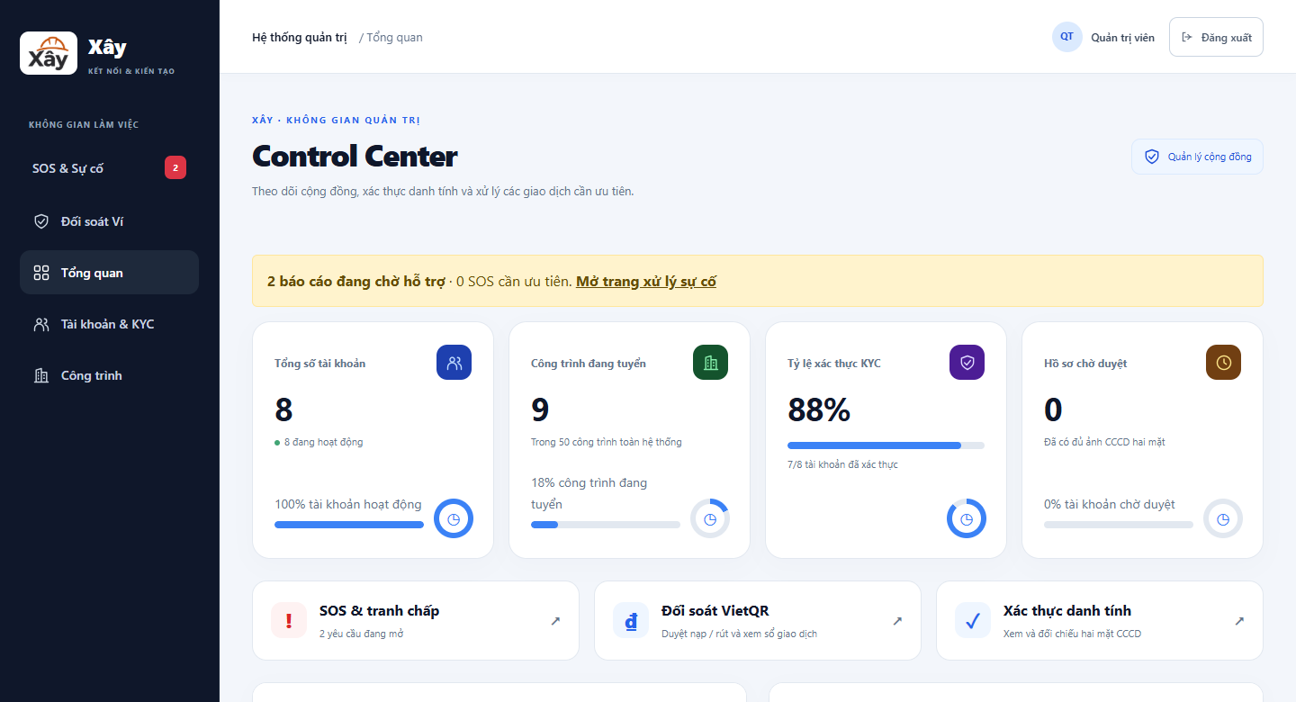
Trung tâm hỗ trợ và quản trị
Thông báo & SOS
Control Center · KYC · Ví · Tranh chấp
Xây
13
Notes:
Trái là Trung tâm hỗ trợ thực thi: lịch sử thông báo, biến động ví, chọn công trình và báo cáo. Ảnh bằng chứng được chọn từ máy, xem trước, gửi multipart rồi chỉ người báo hoặc Admin được đọc; retry cùng request không tạo báo cáo lặp. SOS gửi cảnh báo ưu tiên nội bộ, không tự gọi cứu hộ. Phải là người tham gia hoặc chủ công trình. Phải là Admin mới được xử lý trạng thái. Phải đối chiếu đủ hai ảnh CCCD và snapshot trước xác thực. Bên phải là Control Center với Sidebar Navy, bốn KPI dữ liệu thật, hàng đợi ví và tranh chấp; vòng phần trăm không giả làm xu hướng lịch sử.
Nguồn: SupportCenterScreen, IncidentService, IncidentEvidence, V23, AdminController, admin-commercial.css và control-queues.html.

Slide 14
Kết quả kiểm thử và phát hành
134
120
12
Backend
Flutter
JavaScript
Toàn bộ test trên pass. Thêm 9 test Python bảo vệ seed.
JAR và Web release đã build. GitHub Actions kiểm tra cloud và tạo APK.
Xây
14
Notes:
Kết quả thực chạy: 134 Backend, 120 Flutter, 12 JS và 9 Python đều pass. Analyzer sạch, Maven JAR và Flutter Web release thành công. Bổ sung kiểm thử ACL/idempotency, Haversine, cam kết hai bên, QR thương hiệu cũ/mới và khôi phục ảnh hỏng. Yêu cầu nạp mới dùng XAY NAP; lịch sử THOXAY NAP/TX được giữ nguyên. APK do GitHub Actions build với API HTTPS Render; không có Android SDK cục bộ. Pass toàn bộ test hiện có không đồng nghĩa coverage 100% hay đã nghiệm thu mọi thiết bị.
Nguồn: các bộ test trong repository, log QA và workflow GitHub Actions.

Slide 15
Kết quả và hướng phát triển
Quy trình hợp tác có dữ liệu kiểm chứng
Tìm việc, cam kết, ca làm, đánh giá và sổ ví đã kết nối.
Tiếp theo
Nghiệm thu thiết bị, ca qua đêm, quan trắc và backup.
FCM, eKYC và ngân hàng thật khi có dịch vụ phù hợp.
Xây
15
Notes:
Đồ án đã khép kín luồng kết nối, ca làm, đánh giá và sổ ví trong phạm vi đã kiểm chứng. Những đóng góp có thể mở mã để chứng minh gồm khóa transaction theo thứ tự, snapshot cam kết/ngân hàng, ảnh riêng tư, idempotency và kiểm thử timezone. Bước tiếp theo ưu tiên thiết bị Android thật, ca qua đêm, quan trắc và backup. eKYC, FCM production và đối soát ngân hàng chỉ triển khai khi có cấu hình/dịch vụ phù hợp. Em xin chuyển sang phần demo và tiếp nhận câu hỏi của Hội đồng.
Nguồn: Chương 5 báo cáo và docs/KICH_BAN_DEMO_VA_HOI_DAP.md.

